Slide 1
ФГБОУ ВО «Российский экономический университет им. Г.В. Плеханова»
Итоговый проект на тему:
«WEB приложение: Универсальный интернет-магазин»
Программа профессиональной переподготовки: Fullstack-разработка на языке Java
Овчинников Антон Евгеньевич
Группа: FSJ-3-22

Slide 2
Предметная область
Онлайн-магазин / маркетплейс
Для продавцов: возможность разместить и продавать свои товары.
Для покупателей: выбрать подходящий товар и оформить заказ.

Slide 3
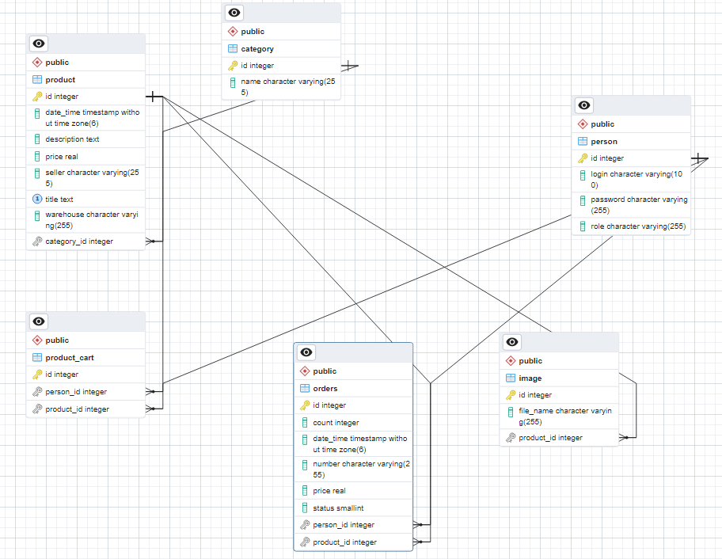
ER-модель

Slide 4
Инструментальные средства
Среда разработки: Intellij IDEA
Backend часть : Язык программирования Java, фреймворк Java Spring, в том числе модули: Core, Security, WEB, Boot, Data JPA, Validation, шаблонизатор Thymeleaf.
Frontend часть: HTML,CSS.
СУБД Postgre SQL
Графический клиент pgAdmin4

Slide 5
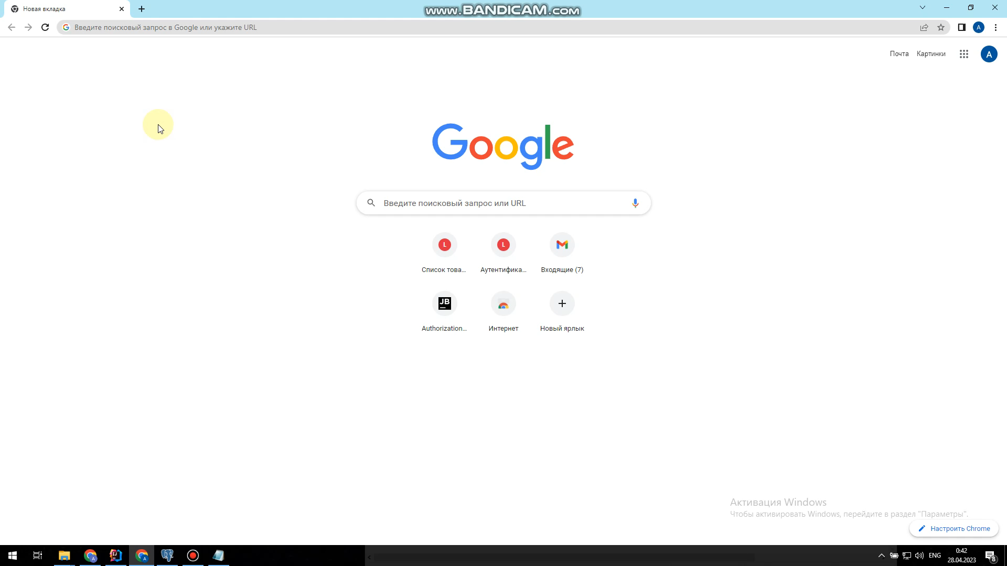
Результат

Slide 6
Заключение
Выражаю особую благодарность коллективу РЭУ им. Г.В. Плеханова МПТ за возможность в небольшой промежуток времени научиться реализовывать современное
WEB-приложение.
Путь в тысячу миль начинается с первого шага (с)

